Slide 1
Mysql 查询优化
MySQL Performance Tuning
2018.12

Slide 2
如何定位问题
explain
optimizer_trace
slow query
show status
show global status
show processlist
show engine innodb status
iostat,top等系统级别的工具

Slide 3
explain 介绍
分析select语句的信息。
表的读取顺序。
查询使用了那些索引。
查询优化器从每个表中大概读取的行数。
提示是否使用了临时表，额外排序等.
通过上述分析建立合理的索引。

Slide 4
Explain : type
ALL：Full Table Scan， MySQL将遍历全表以找到匹配的行
index: Full Index Scan，index与ALL区别为index类型只遍历索引树
range:只检索给定范围的行，使用一个索引来选择行
ref: 表示上述表的连接匹配条件，即哪些列或常量被用于查找索引列上的值
eq_ref: 类似ref，区别就在使用的索引是唯一索引，对于每个索引键值，表中只有一条记录匹配，简单来说，就是多表连接中使用primary key或者 unique key作为关联条件
const、system: 当MySQL对查询某部分进行优化，并转换为一个常量时，使用这些类型访问。
NULL: MySQL在优化过程中分解语句，执行时甚至不用访问表或索引，例如从一个索引列里选取最小值可以通过单独索引查找完成。

Slide 5
Explain key-length
一般地，key_len 等于索引列类型字节长度，例如
int : 4 bytes，
bigint: 8 bytes；
mysql 5.6 datatime : 5 byte
字符串类型，考虑字符集因素
char(30) utf8则key_len至少是90 bytes；
列允许null，其key_len 加 1 bytes；
变长类型，例如 varchar, 其key_len加 2 bytes;

Slide 6
Extra比较
Using index (index key)
直接访问索引就足够获取到所需要的数据，不需要通过索引回表
Using index condition（index filter）
storage engine 根据index 做判断, 如果不符合条件 则无须 读 数据表. 这样 节省了disk IO
Using where; Using index(table filter)
storage engine 按 index 把相应的 数据 从 数据表读出, 传给server, server来按 where条件 做选择
Notes:
http://hedengcheng.com/?p=577

Slide 7
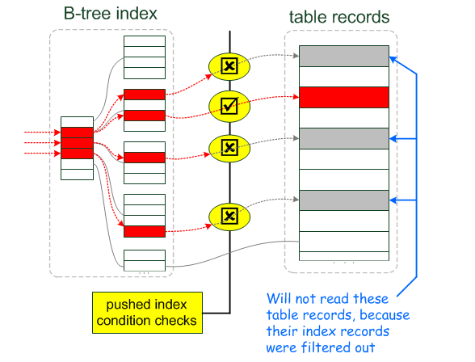
Using index condition

Slide 8
explain extra 解释
explain select count(*) from sm_bill where company_id=1;
Using index 用到索引
explain SELECT SUM(paid) AS tatal FROM sm_bill WHERE company_id = 9399 AND state = 1;
Using where 没用到索引，还引起回表
explain select * from sm_bill where company_id=1 order by check_date desc;
Using where;Using filesort 没用到索引，还引起排序
explain select count(*) from sm_bill where company_id=1 group by check_date ;
Using where;using temporary;using filesort 还创建一个临时表

Slide 9
进一步查看索引使用情况
show status like ‘handler_read%’
索引
Handler_read_first
Handler_read_key
Handler_read_last
Handler_read_next
Handler_read_prev
文件
Handler_read_rnd
Handler_read_rnd_next
Notes:
https://dev.mysql.com/doc/refman/5.6/en/server-status-variables.html

Slide 10
深入分析SQL执行计划
（1）set session optimizer_trace=‘enabled=on’;
（2）执行语句
（3）select * from information_schema.optimizer_trace\G

Slide 11
查询开销
（1）help profiles ;
（2）set profiling=1;
（3）show profiles;
（4）show profile for query 1;

Slide 12
optimizer_switch优化配置开关
show variables like '%optimizer_switch%';
（1）index_merge
（2）index_condition_pushdown
（3）loosescan
（4）semijoin
（5）subquery_materialization_cost_based

Slide 13
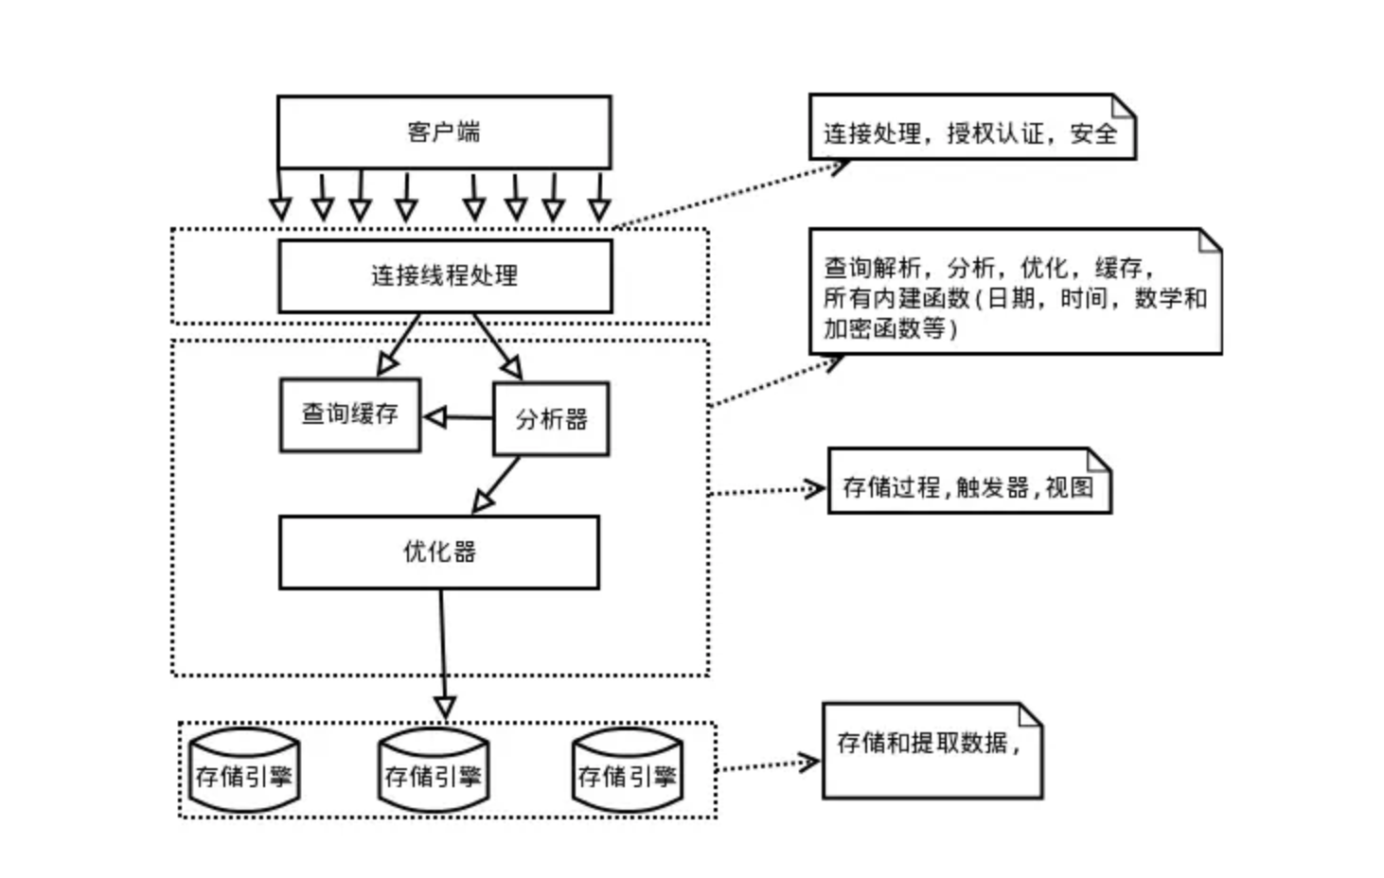
Mysql 逻辑结构

Slide 14
如何定位那里有问题
服务层
核心服务层
引擎层

Slide 15
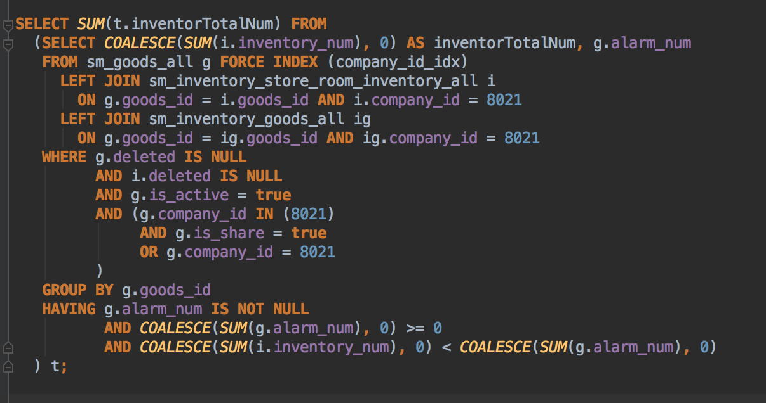
从一条语句开始

Slide 16
写正确的SQL语句
WHERE VS HAVING
WHERE VS ON

Slide 17
Where vs Having
WHERE：作用于原表
HAVING：作用于分组后的数据

Slide 18
WHERE VS ON
where 对主表做限制
on 对从表做限制

Slide 19
多次join
select * from sm_bill_goods where bill_id=514;
select * from sm_bill_service where bill_id=514;
select b.bill_id , g.bill_goods_id, g.goods_id, s.bill_service_id, s.service_item_idfrom sm_bill b left join sm_bill_service s on b.bill_id=s.bill_id left join sm_bill_goods g on b.bill_id=g.bill_idwhere b.bill_id=514;

Slide 20
索引数据结构B-Tree
B-tree
Root
Branch
Index entry header
Leaf
Key column length
Key column value
ROWID

Slide 21
聚簇索引
不是一种单独的索引类型，而是一种数据存储的方式
数据行和相邻的键值紧凑地存储在一起
数据的物理存放顺序与索引顺序是一致的，即：只要索引是相邻的，那么对应的数据一定也是相邻地存放在磁盘上的

Slide 22
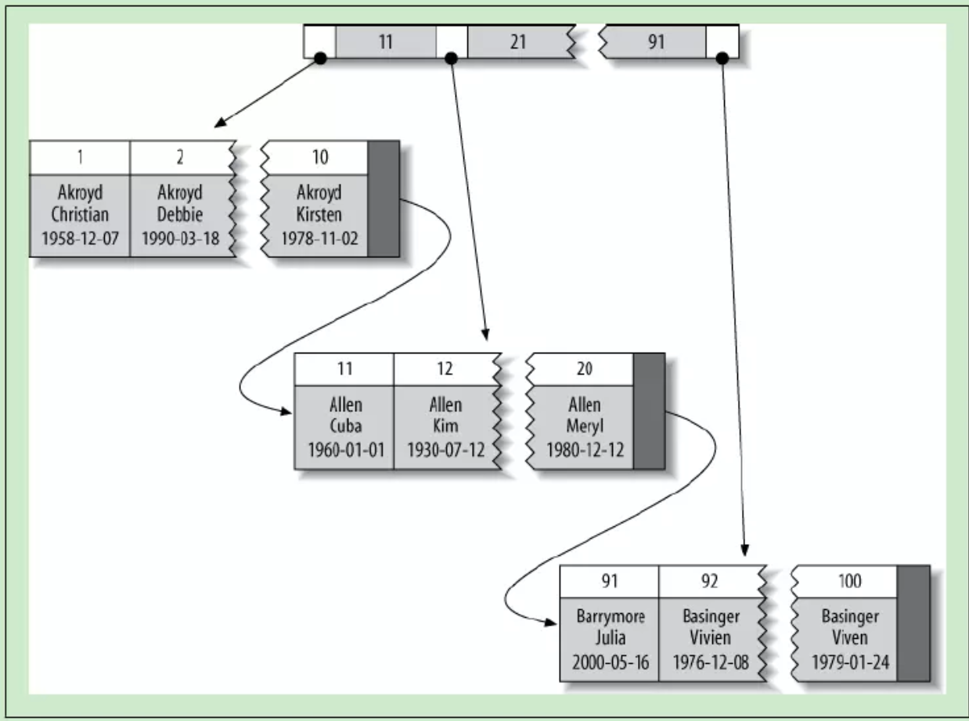
聚簇索引

Slide 23
非聚簇索引
表数据存储顺序与索引顺序无关
叶结点包含索引字段值及指向数据页数据行的逻辑指针

Slide 24
UUID主键引发的问题
无序造成B-tree叶子节点分裂，索引缓存失效
无法用其排序
uuid占用的空间较大
uuid: 32*4=128
bigint: 8

Slide 25
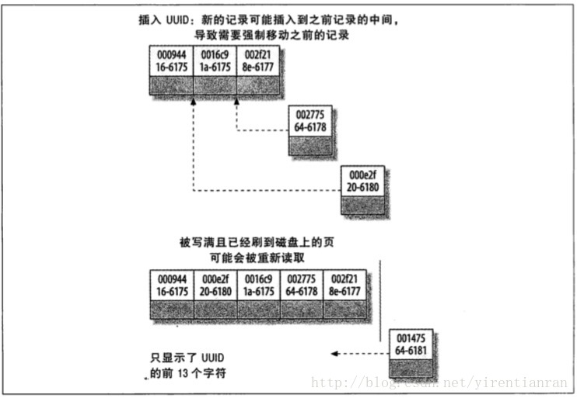
UUID主键引发的问题

Slide 26
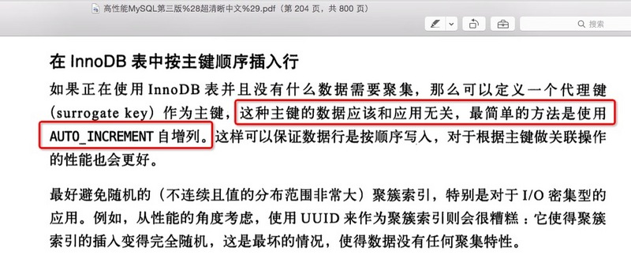
UUID主键引发的问题

Slide 27
索引设计原则
1. 查询谓词都能够通过index进行扫描
2. 排序谓词都能够利用index的有序性
3. index包含了查询所需要的所有字段

Slide 28
联合索引之最左前缀原则
index on t(a,b,c)
能用到索引的
a,b,c （ msyql 优化器会把where条件排序，使其符合最左前缀）
a,b
a,c
a
a, b desc, c desc / a, b asc, c asc
不能用到索引的
b,c
c

Slide 29
联合索引之覆盖索引
Table t(a,b,c,d,e) on index(a,b,c,d)
假如sql语句如下：
select b,c,d from t where a=100;
explain 发现：
Using where；Using index
将尽可能多的查询数据放到index中，从而避免过多的回表操作。

Slide 30
创建索引的一般原则
包含查询所必须的关键字段。
where条件后是索引创建的基础。
除条件字段外增加使用字段。
避免不必要的回表。
回表：索引中存放指向原始数据的指针，能直接从索引中
读取就尽量避免去原始数据表中去读取。目的是减少
I/O。
具体情况具体分析。

Slide 31
Innodb索引长度限制
innodb_large_prefix
5.6版本
256 x 3 = 768
5.7版本
3072
设置
set global innodb_large_prefix=1;
set global innodb_large_prefix=0;

Slide 32
前缀索引
ALTER TABLE table_name ADD KEY(column_name(prefix_length));
有效减小索引文件的大小，提高索引的速度
ORDER BY 或 GROUP BY 中没法利用前缀索引

Slide 33
产生临时表的情况
order by上面的列没有索引
order by的列不是驱动表中的
order by和group by的子句不一样时
distinct查询并且加上order by时
子查询

Slide 34
临时表分类: max_heap_table_size
heap临时表
onDisk临时表
Notes:
show global variables like '%table_size%';

Slide 35
Mysql 如何优化group by
松散索引扫描
explain extra : (Using index for group-by)
紧凑索引扫描
explain extra: (Using index)
Notes:
http://mdba.cn/2014/03/25/mysql%E6%9D%BE%E6%95%A3%E7%B4%A2%E5%BC%95%E6%89%AB%E6%8F%8F%E4%B8%8E%E7%B4%A7%E5%87%91%E7%B4%A2%E5%BC%95%E6%89%AB%E6%8F%8F/
https://dev.mysql.com/doc/refman/5.6/en/group-by-optimization.html

Slide 36
Loose Index Scan 要求
1.单表
2.group by 符合最左前缀
3.只能使用max、min、 avg(distinct)、sum(distinct)、 count(distinct)聚集函数
EXPLAIN SELECT distinct company_id FROM sm_bill;
EXPLAIN SELECT company_id FROM sm_bill group by company_id ;
EXPLAIN SELECT COUNT( distinct company_id) FROM sm_bill GROUP BY company_id;
Notes:
http://mdba.cn/2014/03/25/mysql%E6%9D%BE%E6%95%A3%E7%B4%A2%E5%BC%95%E6%89%AB%E6%8F%8F%E4%B8%8E%E7%B4%A7%E5%87%91%E7%B4%A2%E5%BC%95%E6%89%AB%E6%8F%8F/
https://dev.mysql.com/doc/refman/5.6/en/group-by-optimization.html

Slide 37
Tight Index Scan
扫描where条件定义的范围内的keys，或者扫描整个索引，因而称作紧凑索引扫描
Notes:
http://mdba.cn/2014/03/25/mysql%E6%9D%BE%E6%95%A3%E7%B4%A2%E5%BC%95%E6%89%AB%E6%8F%8F%E4%B8%8E%E7%B4%A7%E5%87%91%E7%B4%A2%E5%BC%95%E6%89%AB%E6%8F%8F/
https://dev.mysql.com/doc/refman/5.6/en/group-by-optimization.html

Slide 38
Mysql 如何优化order by
利用索引
最左前缀原则
max_length_for_sort_data
sort_buffer_size

Slide 39
Mysql 如何优化 filesort
max_length_for_sort_data > query 语句取出的字段总大小
一次扫描算法:一次性取出满足条件的行的所有字段，然后在排序区 sort buffer 中排序后直接输出结果集，排序的时候内存开销较大，但是排序效率比两次扫描算法要高。
max_length_for_sort_data < query 语句取出的字段总大小
两次扫描算法: 第一次获取排序字段和行指针信息，第二次根据行指针获取记录，尤其是第二次读取操作可能导致大量随机 I/O 操作；优点是排序的时候内存开销较少。

Slide 40
Mysql 如何优化 filesort
适当加大系统变量 max_length_for_sort_data (默认1024)的值，能够让 MySQL 选择更优化的 filesort 的排序算法，当然，设置过大，会造成cpu利用率过低和磁盘 I/O 过高
适当加大 sort_buffer_size 排序区，尽量让排序在内存中完成，而不是通过创建临时表放在文件中进行；当然也不能不限制加大 sort_buffer_size 排序区，因为 sort_buffer_size 参数时每个线程独占的，所以要考虑数据库活动连接数和服务器内存的大小来适当设置排序区。

Slide 41
Mysql 如何优化order by
order by date_created
改为： order by id
uuid为主键的表，没法使用

Slide 42
Mysql 如何优化limit
SELECT goods_id FROM sm_goods_all ORDER BY goods_id LIMIT 2000000, 10
select g1.goods_id, g1.name from sm_goods_all g1, (SELECT goods_id FROM sm_goods_all ORDER BY goods_id LIMIT 2000000, 10) g2 where g1.goods_id=g2.goods_id

Slide 43
Mysql 5.6 order by limit 的bug
explain select * from sm_car where car_number like '粤A8%' order by car_id limit 10;
explain select * from sm_car where car_number like '粤A8%' order by car_id ;

Slide 44
Mysql 5.6 order by limit 的bug
https://bugs.mysql.com/bug.php?id=70245
https://bugs.mysql.com/bug.php?id=78997
https://bugs.mysql.com/bug.php?id=74602

Slide 45
Mysql 如何优化 in 与 range
eq_range_index_dive_limit
1. eq_range_index_dive_limit = 0 只能使用index dive
2. 0 < eq_range_index_dive_limit <= N 使用index statistics
3. eq_range_index_dive_limit > N 只能使用index dive

Slide 46
Mysql 如何优化 in 与 range
index drive
利用索引完成元组数的估算
速度慢,但能得到精确的值
index statistics
使用索引的统计数值,进行估算
速度快,但得到的值未必精确

Slide 47
查询优化和索引
确保建立合理的索引，尽可能多的使用联合索引。
选择区分度比较好的字段做索引。
数据库系统适当的加大查询缓存。
尽量使用固定格式的查询语句，减少函数使用。
数据表字段选择合适的数据类型。
分解复杂查询
选择合适的引擎
复杂的查询先用explain分析
表连接时数据量小的放在前面

Slide 48
系统参数设置
innodb_sort_buffer_size
innodb_buffer_pool_size

Slide 49
其他优化
横/纵向分割数据库/表
开启Mysql复制，实现读、写分离。
频繁读写的表，可以分离成父表和子表（内存）。
对统计表定时更新统计结果，而不是时时统计原始表。
用cache做大的缓存，减少应用和数据库的交互。
定期的对数据库执行 optimize table 整理碎片。

Slide 50
参考文献&推荐
参考文献
高性能Mysql
推荐
淘宝数据库内核月报
http://mysql.taobao.org/monthly/
MySQL · 性能优化 · MySQL常见SQL错误用法
http://mysql.taobao.org/monthly/2017/03/03/
官方文档
https://dev.mysql.com/doc/

Slide 51
谢谢

